Slide 1

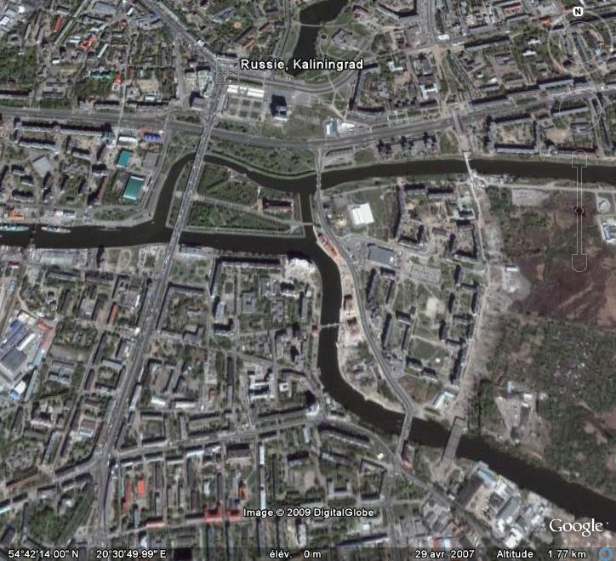
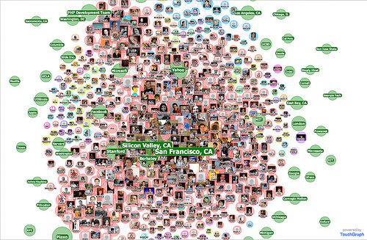
Théorie des graphes
Quelques exemples d’application…

Slide 2
Plan de la présentation
Introduction
rappel de quelques définitions de base, bref historique, un premier exemple…
Quelques exemples d’application
Chimie, sociologie, bio-informatique, recherche opérationnelle, réseaux de communication, fonctionnement de systèmes, etc.

Slide 3
Présentation consultable :
http://www-tr/ supports/dhaou/ENS/GRAPHES/Introduction_Graphes.pdf

Slide 4
Merci de votre attention…
Riadh.Dhaou@enseeiht.fr

Slide 5
Notions élémentaires…
Graphes non orientés
Un ensemble de sommets (graphe d’ordre 7)
Un ensemble d’arêtes
Un arbre couvrant…
B
18
Un chemin…
C
1
A
7
2
9
4
Sommet de degré 3
F
D
Un cycle…
3
5
Graphe
valué
19
11
G
E

Slide 6
Notions élémentaires…
Graphes orientés
Un ensemble de sommets
Un ensemble d’arcs
Un chemin…
B
C
A
F
D
Un circuit…
Degré entrant 1
Degré sortant 2
Degré 3
G
E

Slide 7
Bref historique…
1736, Euler : les ponts de Königsberg
… récréations mathématiques …
… chimie, électricité …
1852, De Morgan (Guthrie) : quatre couleurs
1946, Kuhn, Ford et Fulkerson, Roy, etc.
… recherche opérationnelle …
Depuis 1960, applications… (informatique)

Slide 8
Un outil pour la modélisation
(et la résolution !…) de problèmes
Problème sur des « objets »
Graphes
Problème de graphes
Solution ?…
(algorithme)

Slide 9
Exemple : meilleur trajet…
Objet : plan de ville, durée de trajet pour chaque tronçon
4
7
départ
9
départ
2
2
6
2
5
2
5
8
2
3
arrivée
arrivée
12
4
Problème de plus court chemin dans un graphe
valué (algorithmes connus…)
Version « dynamique » (évolution de la valuation)

Slide 10
Les ponts de Königsberg…
A
A
B
C
B
C
D
D
Il existe un cycle « eulérien » si et seulement si tous les sommets sont de degré pair…
Il existe un chemin « eulérien » si et seulement si 0 ou 2 sommets sont de degré impair…

Slide 11
Le problème des quatre couleurs…
D
Graphe planaire
D
A
A
G
G
E
E
B
C
B
C
F
F
Tout graphe planaire est coloriable en utilisant quatre couleurs au plus… [Appel & Haken, 1977]

Slide 12
Quelques domaines d’application…
Chimie
Sociologie
Recherche opérationnelle
Réseaux de communication

Slide 13
Autres domaines d’application…
Géographie (cartographie), architecture (plans), linguistique (sémantique), etc.
Le WEB (graphe des liens, calcul de pertinence dans les moteurs de recherche, etc.)
Graphes « petits mondes » (Kevin Bacon)
Les réseaux optiques (producteurs-consommateurs, bande passante, etc.)
Bases de données (dépendances)
Bases de connaissances
Techniques de compilation
Imagerie numérique (scènes, compression)
Grammaires de graphes (aspects dynamiques)
Etc.

Slide 14
Compression d’images : les quadtrees
Codage d’une image par un arbre…
ZONE Z
Z
NO
NE
NO
NE
SO
SE
SO
SE
Etc.
Feuilles = pixels ou « zones uniformes »

Slide 15
Modélisation de molécules
H
H
H
H
C
H
H
C
C
C
C
H
H
H
H
H
H
méthane CH₄
butène C₄H₈
Graphes (multigraphes) avec contraintes sur les degrés des sommets selon le type de sommet (degré de valence de l’atome)…
Cayley [1875]
Hydrocarbures saturés C_{n}H_{2n+2} : arbres…
Énumération de molécules, d’isomères, classifications, etc.
Plus tard… Utilisation en génétique

Slide 16
Graphes signés (sociogrammes)
+
+
+
+
-
-
A
B
C
+
-
+
Relation aimer / détester entre employés…
Configurations équilibrées (A,B) ou non (C)
Notions de « clans » (employés, nations, politiciens, etc.), algorithmes de découpage

Slide 17
Pouvoir et influence
Chaque individu a une opinion représentée par un nombre réel (e.g. valeur d’un objet)…
Ces opinions évoluent dans le temps, en fonction des opinions des personnes ayant de l’influence sur l’individu…
L’opinion de l’individu UNTEL se stabilise-t-elle ?
Si oui, tend-on vers un consensus ? Vers plusieurs ?
Qui a réellement de l’influence sur ces consensus ?

Slide 18
Recherche opérationnelle
Méthodes et techniques d’analyse pour
l’aide à la décision

Slide 19
Recherche opérationnelle
ÉCONOMIE
Économie d’entreprise
Analyse économique
INFORMATIQUE
Structures de données
Algorithmes
Bases de données
Élaboration du modèle
R.O.
Traitement du modèle
MATHÉMATIQUES
Théorie des systèmes
Méthodes d’optimisation
Méthodes statistiques
Théorie des graphes

Slide 20
Problèmes de recherche opérationnelle
n valeurs à déterminer
ensemble de contraintes
fonction(s) à optimiser
solutions dans R^{n}
solutions dans un sous-espace de R^{n}
« meilleure » solution ?…

Slide 21
Quelques exemples de problèmes…
Problèmes d’ordonnancement
Problèmes de flot maximal
Problèmes d’affectation
Programmes de transport
dépôts de marchandises, clients avec besoins, capacité des canaux illimitée (transformations d’arbres…)
Problème du voyageur de commerce
visite de villes, avec retour… (chemin hamiltonien de coût minimal)
Problème du « sac à dos »
n objets, chaque objet ayant une « utilité », sac de capacité m…
Etc.

Slide 22
En pratique…
Logiciels d’aide à la décision
(boîte à outils de résolution…)
Modéliser les données du problème
Définir les contraintes
Définir la fonction à optimiser
Utiliser les outils de résolution
Décider !…
Économie, commerce, production, transport, etc.

Slide 23
Problèmes d’ordonnancement
B
3
4
4
E
A
3
C
8
8
2
fin
3
0
0
3
3
5
10
10
5
7
3
3
2
3
5
F
D
Dates au plus tôt
Dates au plus tard
Chemin(s) critique(s)
Sommets = tâches à réaliser
Arcs = relation d’antériorité (valuation : durée de la tâche initiale)

Slide 24
Réseaux de transport
20
(15)
15
(50)
(30)
15
(30)
10
(10)
10
20
(25)
Dépôts de marchandises (stock)
« Canaux » (capacité)
Clients (besoin)
ports, gares, centrales, châteaux d’eau, …
bateaux, trains, camions, canalisations, …
ports, gares, villes, …

Slide 25
Réseaux de transport
20
(15)
15
15
(50)
50
(30)
30
15
S
10
P
(30)
10
30
(10)
25
10
20
(25)
Réseau de transport :
Un sommet source (S), un sommet puits (P),
Pour tout sommet u, il existe un chemin de S vers u et un chemin de u vers P

Slide 26
Flot dans un réseau de transport
15
20
15
15
15
30
35
50
15
30
15
15
S
10
10
P
30
10
30
10
25
65
5
10
10
5
20
Flot :
Pour chaque arc : valeur ≤ capacité
Pour tout sommet (sauf S et P) :
somme des valeurs entrantes = somme des valeurs sortantes

Slide 27
Flot maximal dans un réseau de transport
15
20
15
15
15
15
30
35
15
40
50
30
15
15
S
10
10
P
30
10
30
10
25
5
10
5
15
10
70
10
15
65
5
Amélioration : 5
20
Flot maximal : pas de « chaîne améliorante »
Souvent des chaînes « plus complexes », avec retours arrières,
Possibilité de « coût de transport » sur les arcs…

Slide 28
Coupe minimale
20
80
15
15
50
30
15
S
10
P
30
10
25
10
70
85
20
Une coupe = ensemble d’arcs dont la suppression « sépare » les sommets S et P
Coupe minimale = coupe dont le poids (somme des poids des arcs la composant) est minimal
Th : Poids d’une coupe minimale = valeur d’un flot maximal

Slide 29
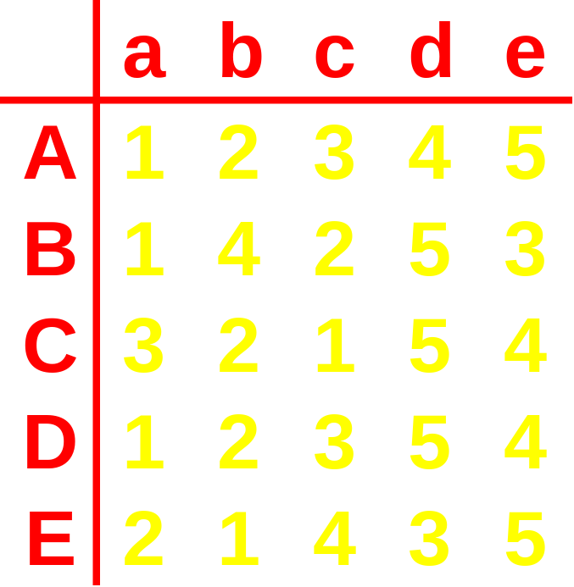
Problèmes d’affectation
Exemple : affectation de 5 postes (a,b,…) à 5 personnes (A,B,…)
Matrice des « préférences »
Problème
réaliser l’affectation en minimisant les insatisfactions
Affectation de personnes sur des machines-outils, de commandes sur des sites de production, etc.

Slide 30
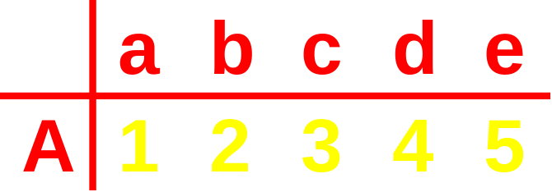
Problèmes d’affectation
Problème de flot maximal de coût minimal…
Matrice des « préférences »
A
1
1
a
2
1
1
1
0
3
b
0
etc.
1
P
S
Capacités : 1 partout…
Chaque personne se verra affectée à un poste, chaque poste à une personne
4
c
etc.
1
5
d
Coût unitaire : matrice…
Sauf sortant de S ou entrant en P : coût = 0
1
e

Slide 31
Les réseaux de communication
réseaux téléphoniques réseaux informatiques architectures parallèles

Slide 32
Modélisation d’un réseau
utilisateurs, machines, etc.
canaux de communication
sommets
arcs, arêtes
B
C
Capacité des canaux
A
14
F
D
non orienté
Chemin de communication
G
E

Slide 33
Modélisation d’un réseau
utilisateurs, machines, etc.
canaux de communication
sommets
arcs, arêtes
B
C
A
F
D
orienté
G
E

Slide 34
Quelques applications…
Mesure de paramètres
  fiabilité
  charge
Algorithmes de communication
  diffusion de message
  routage de messages

Slide 35
Logiciels...
calcul de différents paramètres (mesures),
comparaison de différentes topologies (statique),
détermination de chemins optimaux (dynamique),
aide à la conception de réseaux...

Slide 36
Fiabilité du réseau
panne des canaux de communication
B
C
A
F
D
G
E
ensemble d’arêtes déconnectant le graphe

Slide 37
Fiabilité du réseau
panne des « sommets relais »
B
C
A
F
D
G
E
ensemble de sommets déconnectant le graphe

Slide 38
Charge du réseau
Communications A-C, B-D, A-E, F-C, F-E...
B
C
A
F
D
G
E
Minimiser la charge des canaux
choix de chemins, contraintes de capacité, …

Slide 39
Diffusion d’informations
A veut diffuser une information à l’ensemble du réseau...
Algorithme 1
Lorsqu’un sommet reçoit l’information pour la première fois, il la diffuse à ses autres voisins...
Mesures :
nombre de messages transmis (charge)
nombre d’étapes (temps)

Slide 40
Exemple...
messages : 0
étapes : 0
B
C
A
F
D
G
E

Slide 41
Exemple...
messages : 3
étapes : 1
B
C
A
F
D
G
E

Slide 42
Exemple...
messages : 10
étapes : 2
B
C
A
F
D
G
E

Slide 43
Exemple...
messages : 13
étapes : 3
B
C
C a reçu le message de B en premier
A
F
D
G
E

Slide 44
Exemple...
messages : 14
étapes : 4
B
C
A
F
D
D a reçu le message de C en premier
G
E

Slide 45
Diffusion d’informations
A veut diffuser une information à l’ensemble du réseau...
Algorithme 2
Idem algorithme 1, mais en utilisant les arêtes d’un arbre recouvrant...
Mesures :
nombre de messages transmis (charge)
nombre d’étapes (temps)

Slide 46
Exemple...
messages : 0
étapes : 0
B
C
A
F
D
G
E

Slide 47
Exemple...
messages : 3
étapes : 1
B
C
A
F
D
G
E

Slide 48
Exemple...
messages : 5
étapes : 2
B
C
A
F
D
G
E

Slide 49
Exemple...
optimal (6 sommets à informer)
profondeur de l’arbre
messages : 6
étapes : 3
B
C
A
F
D
Algorithme 1 :
14 messages
4 étapes
G
E

Slide 50
Routage dans les réseaux
A communique avec D via un chemin (route)
B
C
A
F
D
G
E
Un routage est un ensemble de N(N-1) routes…

Slide 51
Routage dans les réseaux
Algorithmes pour calculer un routage :
minimisant la charge des sommets,
minimisant la charge des arêtes,
« raisonnable » en longueur de chemins (dilatation).
réseaux classiques, machines parallèles (communications entre processeurs), réseaux optiques, etc.

Slide 52
Mise en œuvre du routage
Algorithmes de routage
?
message pour A
l’entête du message contient l’identité du destinataire
?
?

Slide 53
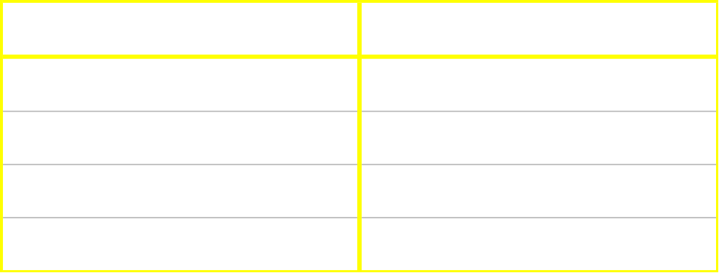
Mise en œuvre du routage
Solution 1 : tables de routage
Chaque sommet possède sa propre table de routage…
Coûteux en place mémoire…

Slide 54
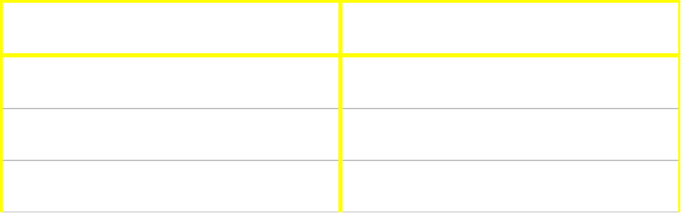
Mise en œuvre du routage
Solution 2 : routage par intervalles
Chaque sommet possède sa propre table de routage…
Trouver une « bonne » numérotation des sommets,
Trouver un « bon » routage (dilatation).

Slide 55
Hiérarchisation des sommets
Graphe découpé en régions
Chaque région possède une « capitale »
Communications via les capitales

Slide 56
Hiérarchisation des sommets
Graphe découpé en régions
Chaque région possède une « capitale »
Communications via les capitales
Table de routage CAPITALE
sa région + réseau des capitales
Table de routage VILLE
sa région
Possibilité de hiérarchies à plusieurs niveaux…

Slide 57
Routage dynamique (adaptatif)
Les « paires communicantes » évoluent dans le temps…
Le réseau évolue…
Machines parallèles,
Téléphonie mobile…
Contraintes sur le nombre de chemins empruntant une arête (fréquences)

Slide 58
Techniques de compilation
Représentation d’un programme par un arbre
expression arithmétique
codage par un arbre
+
3 * a + 2 * (b – 4)
*
*
3
a
2
-
b
4

Slide 59
Techniques de compilation
Représentation d’un programme par un arbre
instruction
codage par un arbre
si (a > 5)
alors b ← b + 1
si
>
←
Programme ⇒ graphe
(sous-arbres communs)
a
5
b
+
b
1

Slide 60
Techniques de compilation
Principe général :
Analyse du texte source (programme)
erreurs éventuelles
codage du source (arbre ou graphe)
Traduction du codage en un autre langage (langage machine, …)
Langage interprété : exécution du codage par l’interpréteur…

Slide 61
Grammaires de graphes...
Règle de remplacement
Réécriture d’un graphe
???

Slide 62
Construction d’un arbre couvrant
Règle de remplacement
Réécriture d’un graphe
B
C
A
F
D
Plusieurs solutions…
mais toujours un arbre
couvrant !…
G
E

Slide 63
Construction d’arbres
Règle de remplacement
Réécriture d’un graphe
Etc.

Slide 64

Le graphe de Kevin Bacon
Sommets = acteurs
Arêtes entre acteurs ayant joué dans un même film…
Propriété :
Tout acteur est à distance au plus 6 de Kevin Bacon !…

Slide 65
Le graphe de Kevin Bacon (2)
Site Web :
http://www.fast-rewind.com/bacon.htm
The Oracle of Bacon at Virginia
Louis de Funes has a Bacon number of 2.
Louis de Funes was in Aventures de Rabbi Jacob, Les (1973) with Janet Brandt
Janet Brandt was in Queens Logic (1991) with Kevin Bacon

Slide 66
Le graphe de Kevin Bacon (3)
Site Web :
http://www.fast-rewind.com/bacon.htm
The Oracle of Bacon at Virginia
Catherine Deneuve has a Bacon number of 2.
Catherine Deneuve was in Anima persa (1977) with Vittorio Gassman
Vittorio Gassman was in Sleepers (1996) with Kevin Bacon

Slide 67
Le graphe de Kevin Bacon (4)
Site Web :
http://www.fast-rewind.com/bacon.htm
The Oracle of Bacon at Virginia
Audrey Tautou has a Bacon number of 3.
Audrey Tautou was in Venus beaute (institut) (1999) with Bulle Ogier
Bulle Ogier was in Merci Docteur Rey (2002) with Eli Wallach
Eli Wallach was in Mystic River (2003) with Kevin Bacon

